Slide 1


Projekt- og Porteføljenetværket Bæredygtighed i projekter d. 3.10. 2024 kl. 9:00-12:00

Slide 2
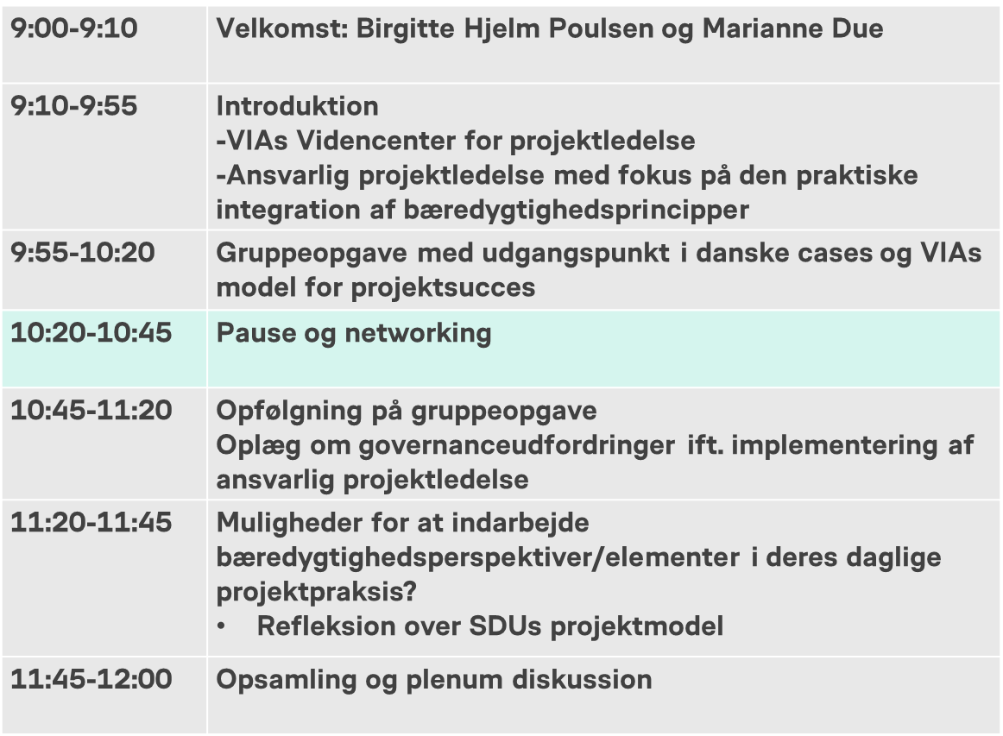
På Projekt- og Porteføljenetværkets planlægningsgruppes vegne VELKOMMEN til denne SDU-workshop om Bæredygtighed i Projekter
Formål med workshoppen
præsentere hovedpointerne fra VIAs forskning i ansvarlig projektledelse i Danmark
diskutere SDUs projektledelsespraksis ift. Bæredygtighed
Peter G. Harboe og Eva Lundahl VIA UC, Videncenter for projektledelse.

Slide 3
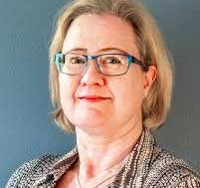
Eva Lundahl
Ph.d.
Forsknings- og ledelseskonsulent
VIA Efter- og videreuddannelse
Videncenter for projektledelse
https://www.via.dk/efter-og-videreuddannelse/projektledelse/videncenter-for-projektledelse
E: elun@via.dk
T: +45 87 55 01 78
Eva Lundahl forsker i tendenser inden for projektledelse ved Videncenter for projektledelse på VIA University College i Horsens. Eva er tilknyttet forskningscenter for samfund, teknologi og ledelse https://www.via.dk/forskning/ledelse-organisation-og-samfund.
Evas nuværende forskningsinteresser omfatter ansvarlig projektledelse samt hybride, globale og virtuelle teams.
Eva underviser på diplom i projektledelse og diplom i ledelse.

Slide 4
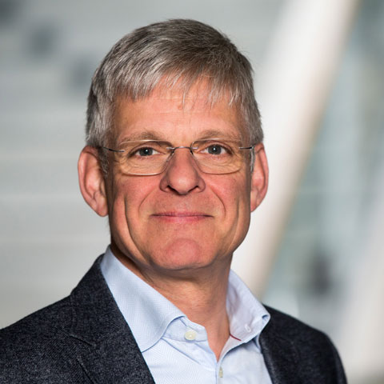
Peter G. Harboe
Cand.merc.
Lektor
VIA Efter- og videreuddannelse
Videncenter for projektledelse
https://www.via.dk/efter-og-videreuddannelse/projektledelse/videncenter-for-projektledelse
E: pgh@via.dk
T: 87 55 19 30
Peter G. Harboe forsker i projektledelse og er leder af Videncenter for projektledelse på VIA University College i Horsens. Peter er tilknyttet forskningscenter for samfund, teknologi og ledelse https://www.via.dk/forskning/ledelse-organisation-og-samfund.
Peter har bl.a. forsket i projektlederens udfordringer i projektets første 30 dage, sammenlignet megaprojekter (sygehusbyggerier) i Danmark og i udlandet og undersøgt hvordan beslutningsprocesser i projekter kan forbedres.
Peter underviser på Diplom i projektledelse, Certificeret projektleder i byggeri og Diplom i Ledelse.

